Slide 1
No pretendo que nadie se sienta ofendido, pero son noticias contrastadas de prensa, concretamente de El País Digital ,periodista Pablo Ordaz y de Informe 21.
Y como me ha llamado mucho la atención la “suciedad” que existe en el Vaticano que es mucha y maloliente, me he atrevido a hacer este pps, bueno, más que pps es un documento con fotografías…lo único que es tan extensa la información, que la he resumido.
Espero haberlo hecho bien y que se entienda lo suficiente.
Utiliza el mousse

Slide 2
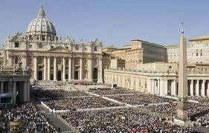
SECRETOS OSCUROS DEL VATICANO

Slide 3
El Vaticano tiene en la actualidad mucho miedo
a que salgan a la luz los documentos contenidos
en los 47 archivadores que consiguieron los “Carabinieri” por orden de los “Fiscales” de Roma y Nápoles.
Todo comenzó cuando el ya destituido banquero
“Gotti Tedeschi”, sospechó que algunas cuentas cifradas de la Santa Sede ocultaban fondos ilícitos de “empresarios” “políticos” y “jefes de la mafia”.

Slide 4
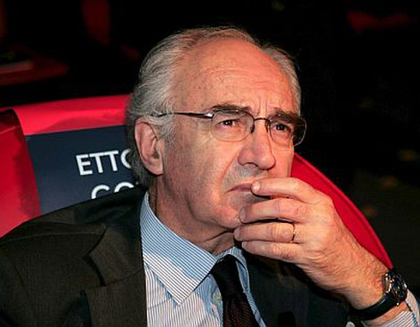
El economista Ettore Gotti Tedeschi, de 67 años, estába al frente del Banco del Vaticano

Slide 5
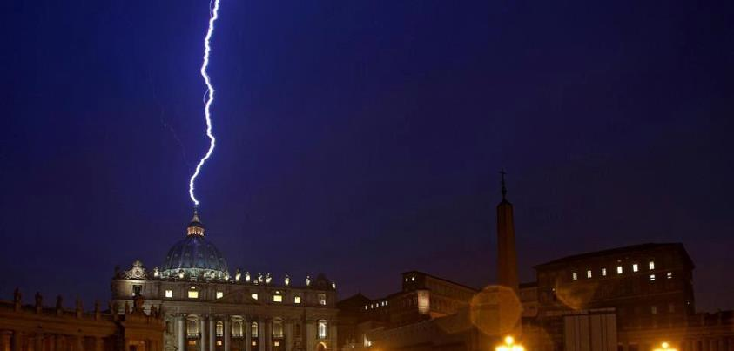
Vivió los últimos meses de su cargo, temiendo que alguno de los hombres fuertes de la Iglesia, con “birrete” o sin él, diesen la orden de matarlo. Por eso con paciencia de filatélico, creó un voluminoso informe con toda la documentación que poseía para que en caso de fallecimiento…

Slide 6
Su secretaria, entregara dicha documentación a dos de sus mejores amigos, uno “abogado” y otro “periodista”, para que ellos a su vez lo hicieran llegar a manos de Benedicto XVI.
Pero afortunadamente para él, se anticiparon los “Carabinieri” presentándose en su casa por orden fiscal a por la documentación que pudiera tener….Gotti, les dijo..qué alivio, creí que venian a pegarme un tiro…(escalofriante)

Slide 7
Gotti Tedeschi, había sido contratado por el Papa para que adecentara las cuentas del IOR (Instituto Obras Religiosas). A lo que respondió que sería muy difícil, pero sobre todo muy, pero que muy peligroso.
Por eso cuando en el 2009 empezó a pedír información sobre la cantidad de dinero sucio que encontró en muchas cuentas de “políticos, altos funcionarios del estado, constructores….

Slide 8
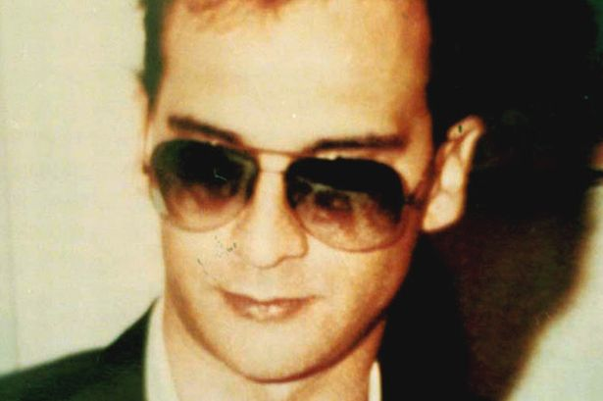
Y no sólo eso, sino que el nuevo jefe de la “Cosa Nostra”tenía su fortuna en el Banco del Vaticano, utilizando para ello “hombres de paja”, empezó a crearse serios enemigos entre la “Curia” y fué destituido por el Secretario de Estado “Tarcisio Bertone” el 24 de mayo de 2012 ,destruyéndolo moral y profesionalmente

Slide 9
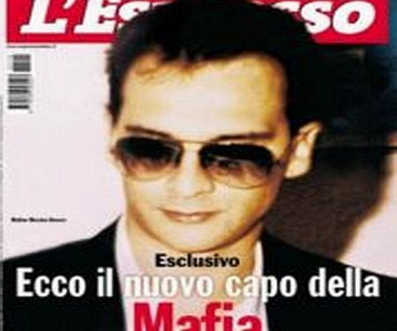

Slide 10
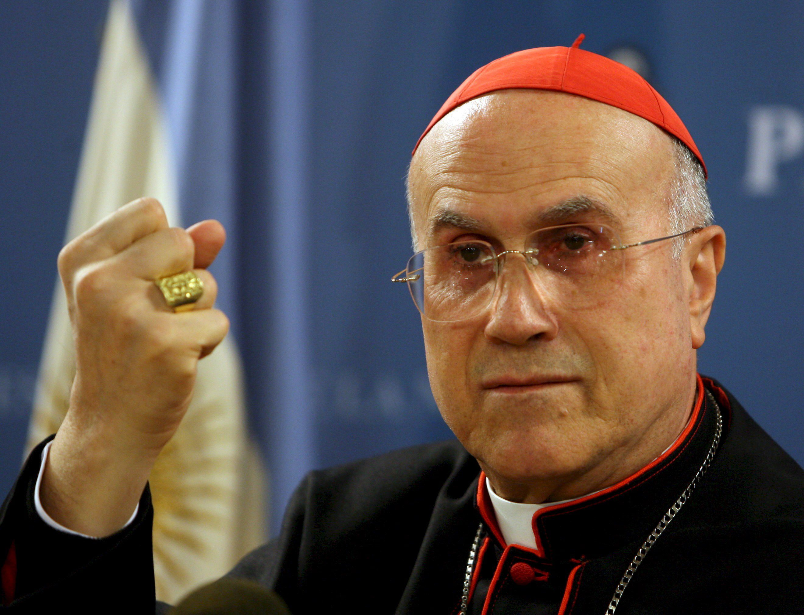
El escándalo del Vaticano crece a nivel vertiginoso. Las primeras noticias que se supieron fué de que “intramuros” se libraba una “guerra de poder” muy poco piadosa entre sectores de “La Curia”.
Tarcisio Bertone, Secretario de Estado del Vaticano

Slide 11
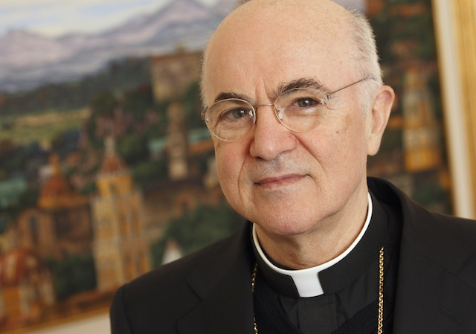
Monseñor Carlo Mª Vigano
A primeros de año se filtraron documentos secretos que hablaban de un elaborado “complot” para eliminar al Papa y de la expulsión de Monseñor “Carlo María Vigano” encargado de licitaciones y abastecimientos, tras denunciar varios casos de corrupción

Slide 12
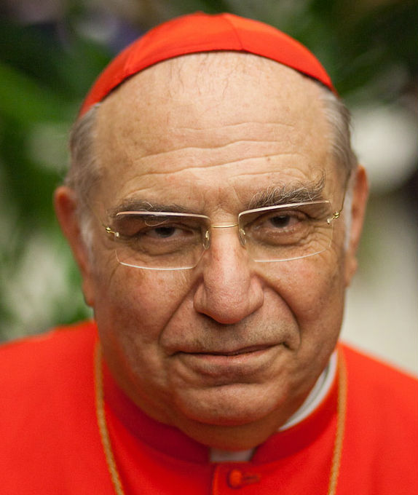
Cardenal Paolo Romeo
Según uno de los documentos filtrados en el caso “Vaticanleaks”, el cardenal Paolo Romeo dijo que el Papa y su número dos Tarcisio Bertone, se llevan a matar y que Benedicto XVI dejaría todo atado y bien atado para que su sucesor fuese…

Slide 13
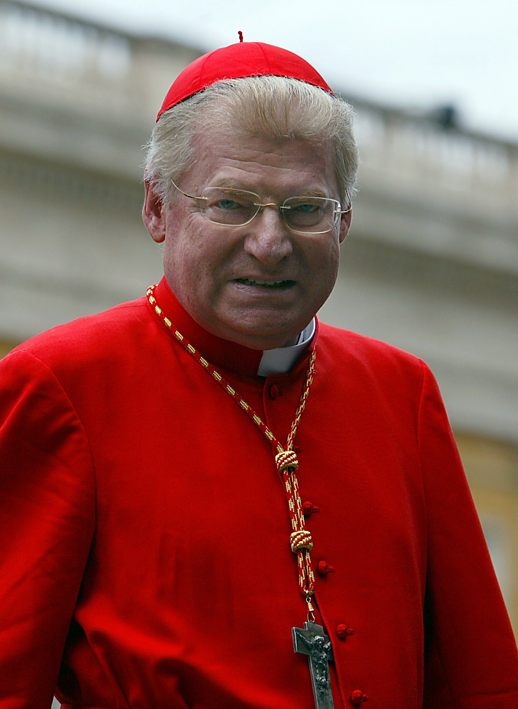
El actual arzobispo de Milán, el cardenal “Angelo Scola”.
Lo que no sabemos es si lo conseguirá.
Cardenal Angelo Scola

Slide 14
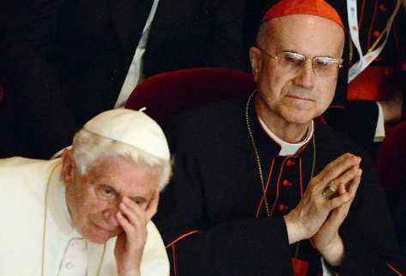
Tarcisio Bertone y una buena parte de la “Curia Vaticana” consideran que Benedicto XVI ha ido demasiado lejos al promover la “transparencia” en los dineros de la Iglesia

Slide 15
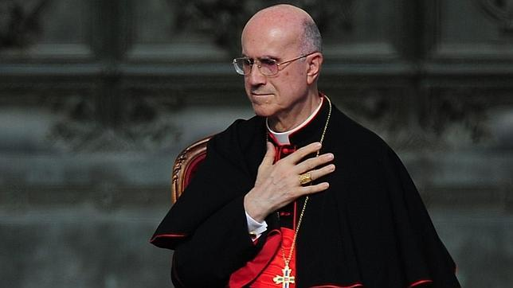
Así como el pretender cortar de un “tajo” la permisividad con los abusos a menores..Mi pregunta ¿cómo puede molestar esa toma de medidas a quienes se suponen que hablan en nombre de Diós?

Slide 16
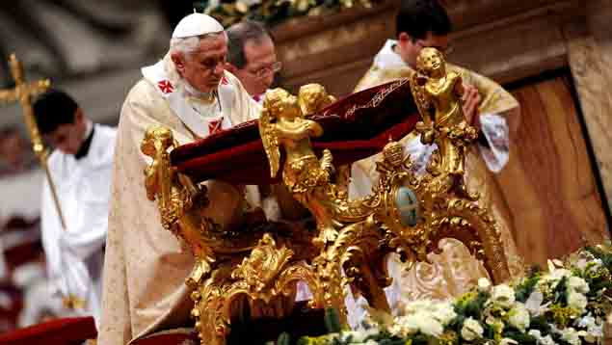
El Vaticano incapaz de frenar la hemorragia de escándalos, se enfrenta de nuevo a la desaparición de la niña de 15 años Emanuela Ordoni, en el año 1983…

Slide 17
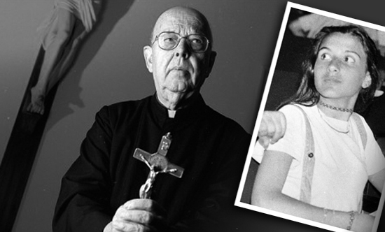
El rastro vuelve a conducír al Vaticano, las nuevas pistas conducen a Boston, a una dirección de un supuesto cardenal “pedófilo”

Slide 18
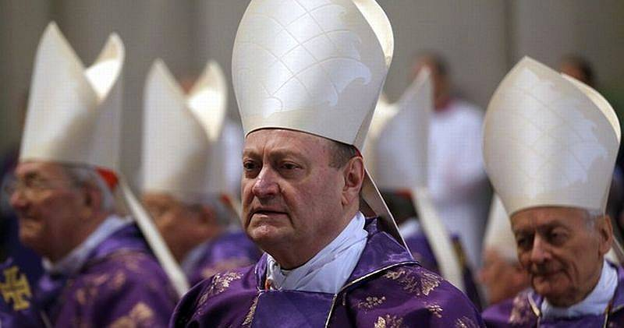
El Vaticano tiene ahora mismo pánico a que Gotti, policia, fiscales y periodistas saquen a la luz durante los juicios, documentos que les impliquen más si cabe

Slide 19
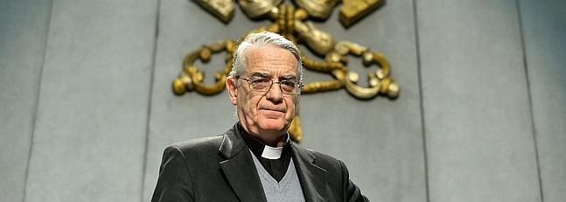
Federico Lombardi
El portavoz del Vaticano, Federico Lombardi defiende al Arzobispo de Nápoles inculpado en la trama de corrupción del G8…Crescenzio Sepe, que según fuentes, gestionó contratos millonarios por valor de nueve mil millones

Slide 20
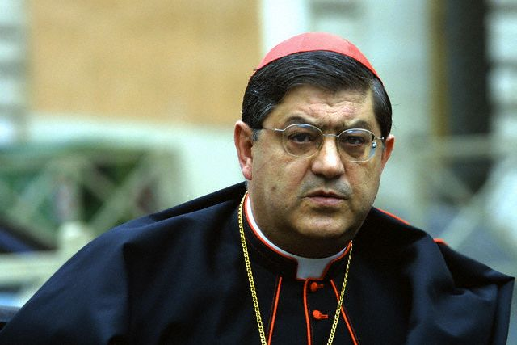
Crescenzio Sepe
Sepe, dice ser inocente, que hizo todo con consentimiento de la Santa Sede y que recibió una carta de felicitación por su trabajo.

Slide 21
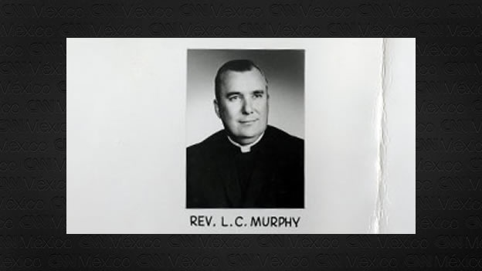
Vergonzoso y deleznable es también que las máximas autoridades del Vaticano, hayan encubierto al padre Murphy de abusar sexualmente de unos 200 menores sordos entre los años 1950 y 1974

Slide 22
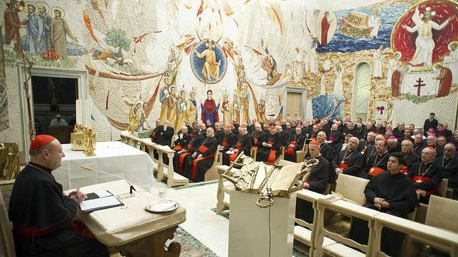
A quienes tenemos cómo “Ministros de Diós?? Que viven con toda clase de lujos, mezclados con la mafia y encubren a pedófilos?

Slide 23
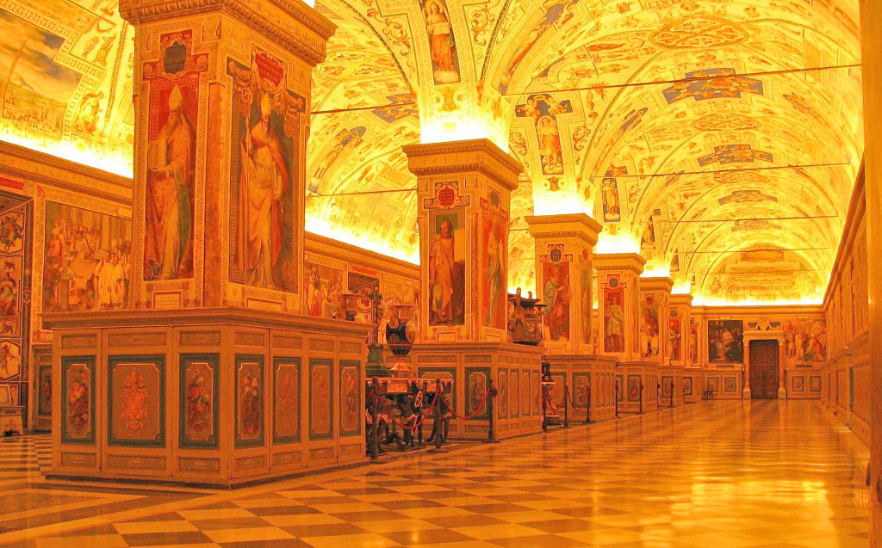
El Vaticano posee una de las mayores fortunas, su riqueza es incalculable y se aprovechan de la “Opacidad” a la que tienen derecho.

Slide 24
En España, el 80% del Patrimonio Histórico Artístico nacional pertenece a la Iglesia, la cúpula eclesiástica ha creado una empresa para invertír en “Bolsa” llamada UMASGES, con la que obtienen beneficios millonarios, son accionistas de Inditex (Zara) Banco Popular, Endesa, Telefónica y otras muchas…Sus acciones
ascienden a 12.000 millones de €.
El montante total que recibe de las arcas públicas españolas es de 3.000 millones de € anuales y todo esto sin pagar IVA, ni impuestos de sucesiones ni de donaciones.

Slide 25
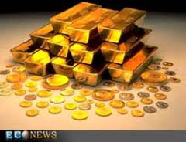
Tal cual ,parece la tercera parte del “Padrino” donde el Vaticano se relaciona con la “Mafia”

Slide 26
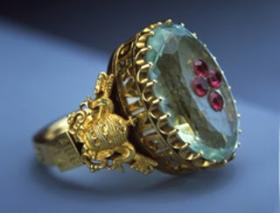
¿Porqué tienen la mayor cantidad en oro y joyas?

Slide 27
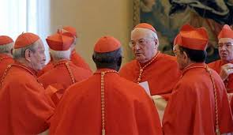
No se supone que los ministros de Diós deben ser un ejemplo a seguír y ser trabajadores y humildes?

Slide 28
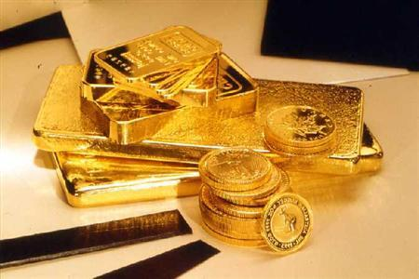
Porqué no utilizan la mayoría de su incalculable fortuna en ayudar a los más necesitados? Quizá habría colegios en países pobres y ante todo, esos millones de niños tendrían un pedazo de pan para llevarse a la boca y la tan ansiada agua

Slide 29
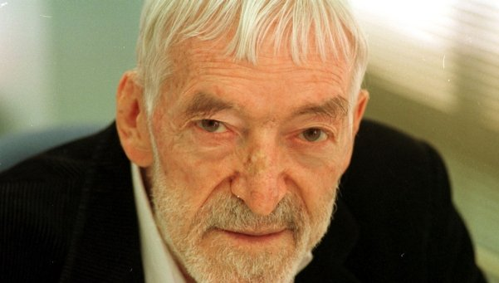
Todos sabemos que existen sacerdotes que ayudan a los más desfavorecidos, pero con lo poco que tienen poco pueden hacer.
Deberían los altos mandos, seguír el gran ejemplo del Padre Ferrer que se pasó más de 55 años de su vida ayudando a los más desfavorecidos en la India

Slide 30
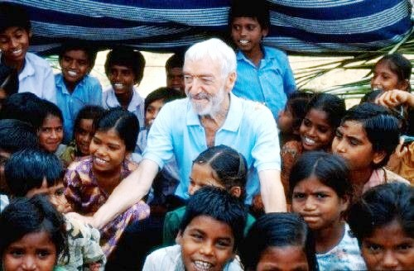
Y no era el Vaticano quién le mandaba el dinero para ayudarle, sino personas de buena voluntad

Slide 31
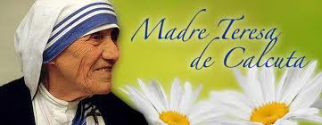
Y la Santa Madre Teresa de Calcuta, que dedicó su vida a los leprosos y menos favorecidos, pero igualmente sin ayuda económica del Vaticano. Ellos si han seguido la palabra de Diós.

Slide 32
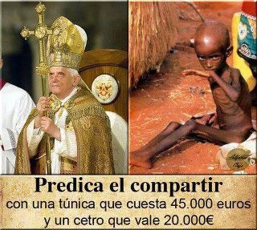

Slide 33

Y aunque yo no voy a la Iglesia porque no creo en ella, pero si creo en Diós, mi Diós he tomado nota del “Evangelio de San Mateo” en el que Jesús, comparaba de forma metafórica a los “fariseos, hipócritas y farsantes” con sepulcros blanqueados, relucientes por fuera y podridos por dentro.

Slide 34
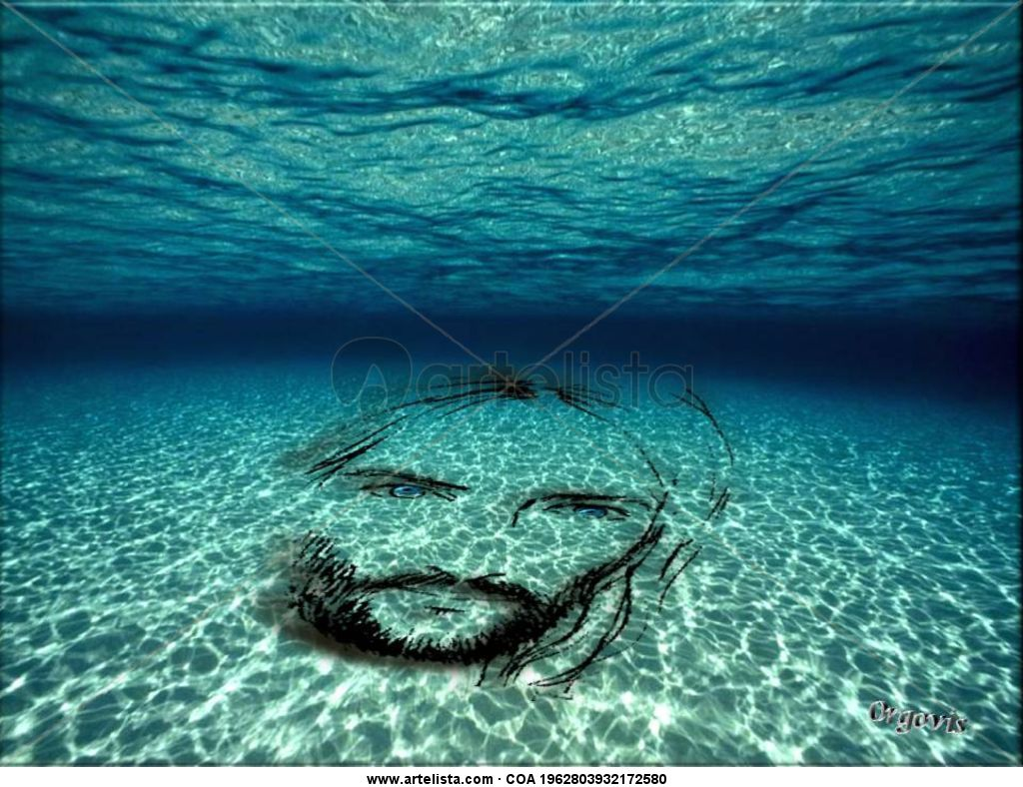
Que predican con agua, pero ellos beben vino, ocultan la corrupción.
Mt23,I-39: Guardaos de los sabios que les gusta andar con vestiduras largas y recibír saludos en las plazas, les gustan estar en los primeros asientos de los banquetes y devoran los bienes de las viudas, fingiendo que rezan mucho.

Slide 35

Mt 23,9: Todas sus obras las hacen para ser vistos por los hombres, se hacen bien anchas las
“filacterias” y bien largas las “orlas” de los mantos.

Slide 36
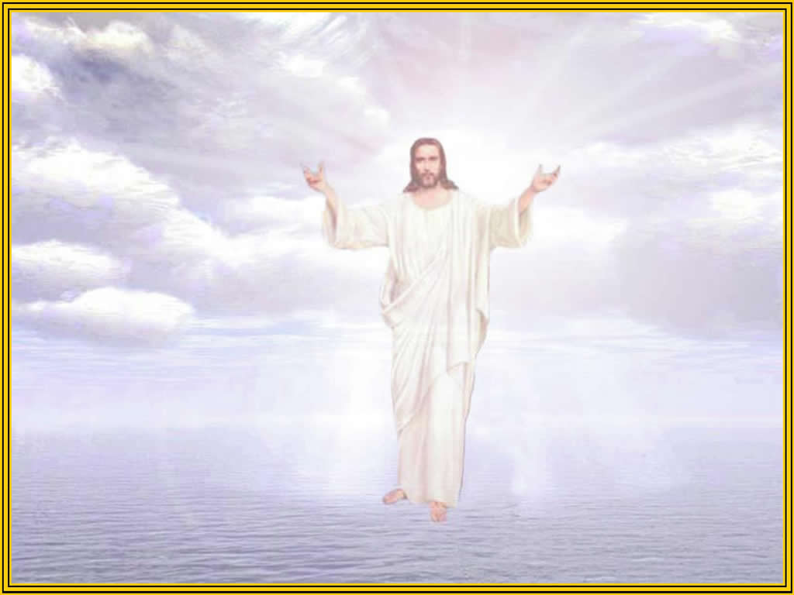
Mt.28. Por fuera pareceis justos ante los hombres, pero por dentro estáis llenos de “Hipocresía” y de “Iniquidad”
Está claro que Jesús, sabía que muchos se harían pasar por discípulos suyos solo en apariencia, pero que han demostrado que les gusta más lo terrenal y material que su palabra para hacer el bien.

Slide 37
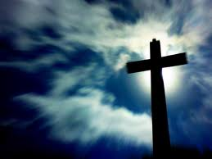
Mi conclusión después de esta información es, que el Vaticano es una empresa mercantíl, que actúa bajo falsas apariencias.
Aunque afortunadamente hay muchas personas que no presumen de ser acérrimos católicos y sin embargo no niegan jamás un pedazo de pan a nadie, prefiero a esa gente sin nombre que siempre está dispuesta a ayudar de forma voluntaria y anónima.
Esa gente, reúne unos valores que la llamada “Santa Madre Iglesia” no les llega ni a la suela del zapato.
Charo.zs

Slide 38




Accede a la sección que desees desde aquí:
PPS Exclusivos
Dedicatorias | Fechas Especiales | Graciosos | Historia y arte | Lugares | Musicales
Naturaleza y Ciencias | Política | Reflexión | Religiosos | Románticos | Salud
Si deseas recibir pps periódicamente en tu correo electrónico subscríbete aquí:

